Slide 1
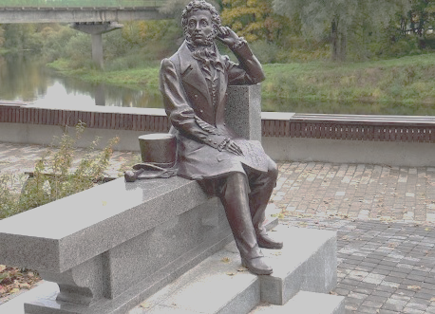
Отчет об исполнении бюджета Лужского городского поселения за 2019 год

Slide 2
Основные параметры исполнения бюджета
Лужского городского поселения
 | Факт 2018 г., тыс. руб. | План 2019 г.*, тыс. руб. | Факт 2019 г., тыс. руб. | % исполнения | Темп к 2018 г.
Доходы: | 334 231,6 | 635 556,7 | 578 335,0 | 91,0% | ↑73,0%
Налоговые и неналоговые | 215 342,5 | 233 523,9 | 230 538,4 | 98,7% | ↑7,1%
Безвозмездные поступления, в т.ч.: | 118 889,1 | 402 032,8 | 347 796,6 | 86,5% | ↑192,5%
поступления от других бюджетов | 184 762,0 | 402 012,8 | 349 058,3 | 86,8% | ↑88,9%
возврат остатков субсидий, субвенций и иных межбюджетных трансфертов, имеющих целевое назначение, прошлых лет | - 65 882,9 |  | -1 281,7
прочие безвозмездные поступления | 10,0 | 20,0 | 20,0 | 100,0% | ↑100,0%
Расходы: | 399 029,9 | 672 803,8 | 560 980,0 | 83,4% | ↑40,6%
Дефицит (-), профицит (+): | - 64 798,3 | -37 247,1 | 17 355,0
*Решение Совета депутатов ЛГП от 18.12.2018 г. № 222 (в редакции решения от 17.12.2019 г. № 20)

Slide 3
тыс. руб.
Бюджет
Лужского городского поселения
за 2019 год
План
635 556,7
Факт
578 335,0
-57 221,7
Доходы – поступающие в бюджет денежные средства.
План
672 803,8
Факт
560 980,0
111 823,8
Расходы – выплачиваемые из бюджета денежные средства, которые направляются на финансовое обеспечение задач и функций органов местного самоуправления.
Доходы -57 221,7
Расходы 111 823,8
54 602,1
Дефицит бюджета –ситуация, при которой расходы бюджета превышают его доходы.
Профицит бюджета – превышение доходов бюджета над его расходами.
План -37 247,1
54 602,1
Факт 17 355,0

Slide 4
тыс. руб.
Исполнение доходной части

Slide 5
Исполнение налоговых доходов
план – 191 858,7 тыс.руб. факт – 186 379,2 тыс.руб. (97,1%)
Налоговые доходы
доходы от предусмотренных законодательством Российской Федерации о налогах и сборах федеральных налогов и сборов, в т.ч. от налогов, предусмотренных специальными налоговыми режимами, региональных и местных налогов, а также пеней и штрафов по ним.

Slide 6
Структура исполнения неналоговых доходов
Неналоговые доходы (исполнение 106,0%) | План, тыс. руб. | Исполнение, тыс. руб.
Доходы, получаемые в виде арендной платы за земельные участки, государственная собственность на которые не разграничена и которые расположены в границах городских поселений | 7 778,2 | 6 815,1
Доходы от сдачи в аренду имущества, находящегося в оперативном управлении | 0,0 | 353,1
Доходы от сдачи в аренду имущества, составляющего казну городских поселений (за исключением земельных участков) | 1 500,0 | 2 856,1
Доходы от перечисления части прибыли, остающейся после уплаты налогов и иных обязательных платежей муниципальных унитарных предприятий, созданных городскими поселениями | 65,0 | 87,8
Прочие поступления от использования имущества, находящегося в собственности городских поселений | 3 000,0 | 3 786,5
Прочие доходы от оказания платных услуг (работ) | 18 622,0 | 19 506,1
Прочие доходы от компенсации затрат бюджетов городских поселений | 0,0 | 38,9
Доходы от реализации иного имущества, находящегося в собственности городских поселений | 7 000,0 | 1 068,9
Доходы от продажи земельных участков, государственная собственность на которые не разграничена и которые расположены в границах городских поселений | 3 500,0 | 4 408,2
Доходы от продажи земельных участков, находящихся в собственности городских поселений | 0,0 | 4 024,5
Штрафы | 200,0 | 1 207,5
Прочие неналоговые доходы | 0,0 | 6,5
Итого: | 41 665,2 | 44 159,2
Неналоговые доходы
- доходы от использования имущества, находящегося в государственной или муниципальной собственности,
за исключением имущества бюджетных и автономных учреждений, а также имущества государственных и муниципальных унитарных предприятий, в т.ч. казенных;
-доходы от продажи имущества, находящегося в государственной или муниципальной собственности, за исключением движимого имущества бюджетных и автономных учреждений, а также имущества государственных и муниципальных унитарных предприятий, в т.ч. казенных;
-доходы от платных услуг, оказываемых казенными учреждениями;
-средства, полученные в результате применения мер гражданско-правовой, административной и уголовной ответственности, в т.ч. штрафы, конфискации, компенсации, а также средства, полученные в возмещение вреда, причиненного РФ, субъектам РФ, муниципальным образованиям, и иные суммы принудительного изъятия;
-средства самообложения граждан;
-иные неналоговые доходы.

Slide 7
Межбюджетные трансферты от других бюджетов бюджетной системы РФ
тыс. руб.
Субсидии
средства, передаваемые бюджету другого уровня бюджетной системы на условиях софинансирования расходных обязательств муниципальных образований.
Аналогия в семейном бюджете: Вы «добавляете» деньги для того, чтобы ваш ребенок купил себе книгу.
Дотации
средства, предоставляемые бюджету другого уровня бюджетной системы на безвозмездной и безвозвратной основе без установления направлений и (или) условий их использования.
Аналогия в семейном бюджете: Вы даете своему ребенку карманные деньги.
Межбюджетные трансферты
средства, предоставляемые одним бюджетом бюджетной системы Российской Федерации другому бюджету бюджетной системы Российской Федерации.

Slide 8
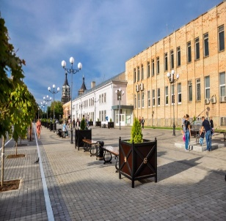
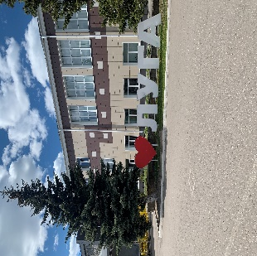
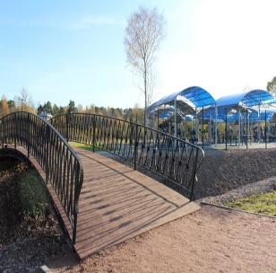
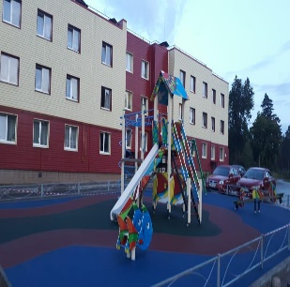
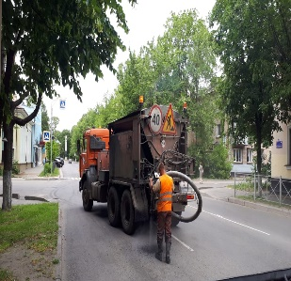
Межбюджетные трансферты из бюджета Ленинградской области, тыс. руб. | 248 956,8
Субсидии на бюджетные инвестиции в объекты капитального строительства объектов газификации (в том числе проектно-изыскательские работы) собственности муниципальных образований | 24 311,5
Субсидии на реализацию мероприятий по обеспечению жильем молодых семей | 9 624,8
Субсидии на оказание поддержки гражданам, пострадавшим в результате пожара муниципального жилищного фонда | 3 906,1
Субсидии на капитальный ремонт и ремонт автомобильных дорог общего пользования местного значения | 2 341,4
Субсидии на капитальный ремонт и ремонт автомобильных дорог общего пользования местного значения, имеющих приоритетный социально-значимый характер | 61 820,3
Субсидии на обеспечение выплат стимулирующего характера работникам муниципальных учреждений культуры Ленинградской области | 21 166,5
Реализация программ формирования современной городской среды | 56 000,0
Субсидии на реализацию мероприятий по повышению надежности и энергетической эффективности в системах теплоснабжения | 3 507,3
Субсидии на реализацию мероприятий по обеспечению устойчивого функционирования объектов теплоснабжения на территории Ленинградской области | 998,3
Субсидии на реализацию областного закона от 15 января 2018 года № 3-оз "О содействии участию населения в осуществлении местного самоуправления в иных формах на территориях административных центров муниципальных образований Ленинградской области" | 3 086,5
Субсидии на капитальный ремонт объектов культуры городских поселений Ленинградской области | 32 466,6
Средства депутатов на поддержку муниципальных образований Ленинградской области по развитию общественной инфраструктуры муниципального значения в Ленинградской области | 7 227,5
Иные межбюджетные трансферты на создание комфортной городской среды в малых городах и исторических поселениях - победителях Всероссийского конкурса лучших проектов создания комфортной городской среды | 22 500,0

Slide 9
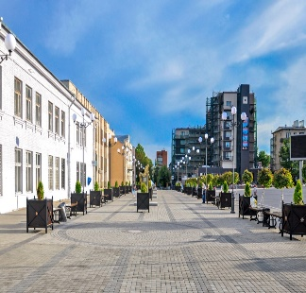
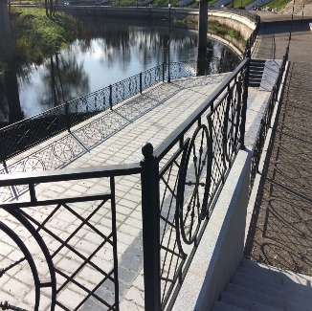
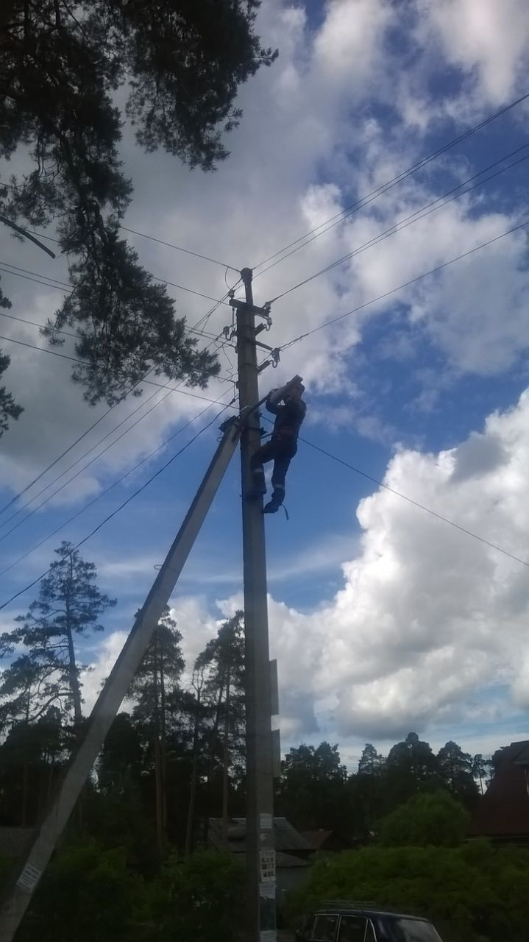
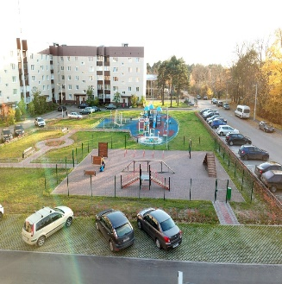
Межбюджетные трансферты из бюджета Лужского муниципального района, тыс. руб. | 78 022,4
На финансовое обеспечение расходных обязательств, в целях софинансирования субсидий, предоставленных на реализацию мероприятий муниципальной программы «Формирование комфортной городской среды на территории Лужского городского поселения Лужского муниципального района на 2018-2024 годы» | 35 000,0
На выполнение мероприятий по благоустройству общественно значимых пространств г. Луги | 17 000,0
На замену существующих светильников наружного освещения на современные энергосберегающие светодиодные светильники | 11 600,0
На проведение капитального ремонта МКУ «Лужский городской Дом культуры» (софинансирование) | 12 000,0
На проведение непредвиденных и неотложных работ по ремонту теплотрассы по адресу: г. Луга, пер. Боровический | 2 413,9
На поощрение органов местного самоуправления муниципальных образований Ленинградской области за достижение наилучших результатов социально-экономического развития Ленинградской области | 8,5

Slide 10
Структура исполнения расходной части бюджета по разделам
план – 672 803,8 тыс.руб. факт – 560 980,0 тыс.руб. (83,4%)

Slide 11
Исполнение расходной части бюджета
план – 672 803,8 тыс.руб. факт – 560 980,0 тыс.руб. (83,4%)

Slide 12
Исполнение муниципальных программ
тыс. руб.
Муниципальная программа | План | Исполнение | %
Развитие и поддержка малого и среднего предпринимательства | 468,0 | 468,0 | 100,0
Развитие жилищно-коммунального и дорожного хозяйства | 278 164,6 | 239 348,0 | 86,0
Развитие культуры | 163 295,5 | 147 845,0 | 90,5
Молодежь Лужского городского поселения | 13 075,7 | 13 033,5 | 99,7
Физическая культура в Лужском городском поселении | 2 496,2 | 2 485,9 | 99,6
Развитие Заречного парка | 3 519,0 | 3 515,9 | 99,9
Формирование комфортной городской среды | 168 395,8 | 115 895,8 | 68,8
Муниципальная поддержка граждан, нуждающихся в улучшении жилищных условий, на приобретение (строительство) жилья | 14 774,7 | 14 253,7 | 96,5
Обеспечение безопасности на территории Лужского городского поселения | 8 545,6 | 8 463,7 | 99,0
Итого: | 652 735,1 | 545 309,5 | 83,5
Непрограммные расходы | 20 068,7 | 15 670,5 | 78,1
Расходы бюджета на реализацию муниципальных программ от общего объема расходов в 2019 году составили 97,2%;
на непрограммные направления деятельности – 2,8%.

Slide 13
Муниципальная программа «Развитие жилищно-коммунального и дорожного хозяйства»

Slide 14
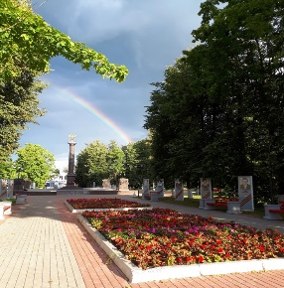
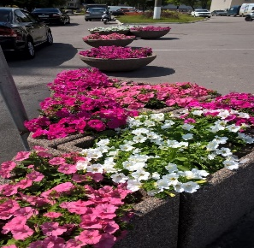
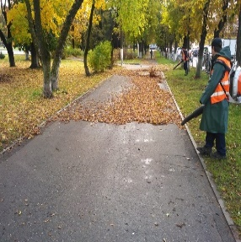
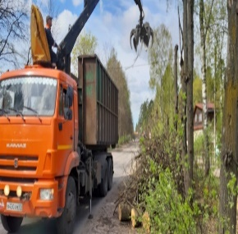
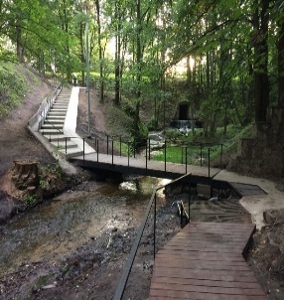
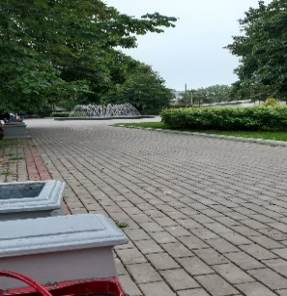
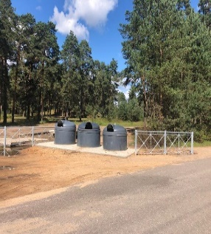
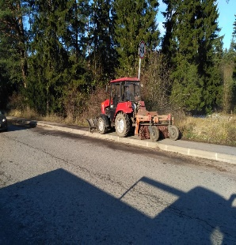
Благоустройство Лужского городского поселения
Основные мероприятия | План, тыс. руб. | Исполнение, тыс. руб. | %
Озеленение и благоустройство | 9 048,7 | 8 394,0 | 92,8
Ремонт и содержание городского фонтана в Привокзальном сквере | 360,0 | 0,0 | 0,0
Обслуживание мест массового отдыха | 180,0 | 180,0 | 100,0
Организация ритуальных услуг | 99,0 | 79,5 | 80,3
Содержание тротуаров, пешеходных дорожек, мостов, лестниц, остановок общественного транспорта и Привокзального сквера | 13 500,0 | 13 500,0 | 100,0
Благоустройство набережной реки Луги и общественно значимых публичных пространств | 46 141,4 | 32 386,6 | 70,2
Обеспечение благоприятной экологической обстановки | 10 290,7 | 10 280,0 | 99,9

Slide 15
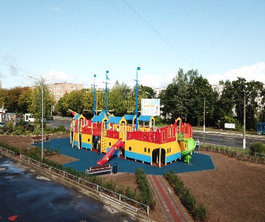
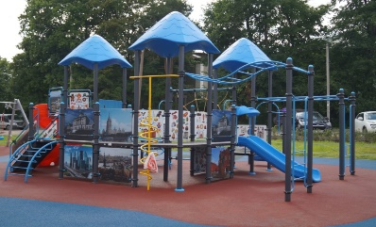
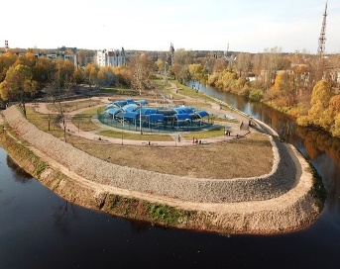
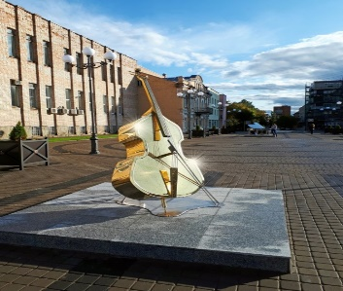
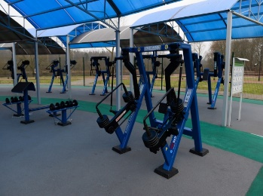
С 2017 года Лужское городское поселение принимает участие
в масштабном проекте «Формирование комфортной городской среды».
В рамках реализации проекта в 2019 году произведено расходов на сумму 115 895,8 тыс. руб.
Федеральный бюджет
42 212,0 тыс. руб.
Областной бюджет
36 288,0 тыс. руб.
Местный бюджет
37 395,8 тыс. руб.
По результатам конкурсного отбора были определены общественные территории, подлежащие благоустройству:
Центральная Набережная
Пешеходная зона
Общественная территория в районе д. 5 по ул. Набережная
Благоустройство дворовых территорий: ул. Победы, д. 6 пр. Володарского, д. 15
Расходы федерального бюджета
на создание комфортной городской среды в малых городах и исторических поселениях – победителях Всероссийского конкурса лучших проектов создания комфортной городской среды
в 2019 году составили 22 500,0 тыс. руб.

Slide 16
Дорожный фонд Лужского городского поселения
Объем муниципального дорожного фонда
на 2019 год утвержден
в сумме
110 165,0
тыс. руб.
Неисполнение ассигнований дорожного фонда за 2019 год составило 3 837,6 тыс. руб. Объем дорожного фонда Лужского городского поселения на 2020 год утвержден с учетом неисполненных ассигнований за 2019 год.

Slide 17
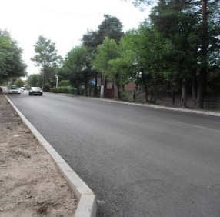
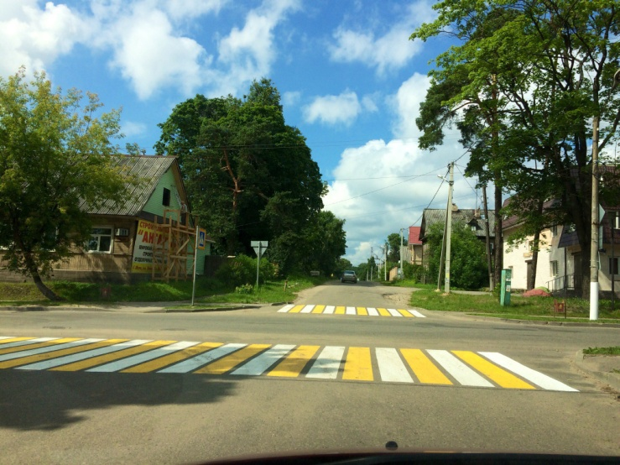
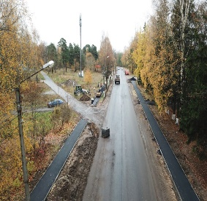
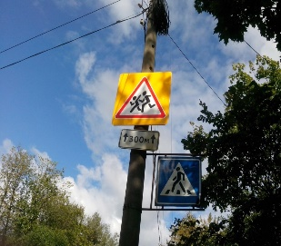
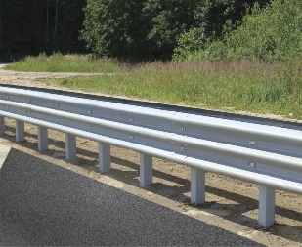
Основные расходы в рамках осуществления дорожной деятельности
Ремонт автомобильных дорог и искусственных сооружений на сумму 9 689,6 тыс. руб. (содержание автомобильных дорог (в части ямочного ремонта), общей площадью 2445 м.кв.; содержание тротуаров (в части ямочного ремонта), общей площадью 100 м.кв.; устранение дефектов асфальтобетонного покрытия (ямочный ремонт) общей площадью 4 321 м.кв.; ремонт тротуаров пр. Лужский (от ул. Гагарина до ул. Победы) и по ул. Горная (от ул. Смоленской до ул. Красноармейской); восстановление изношенных верхних слоев асфальтобетонных покрытий на участках толщиной 4 см при работе БЦМ).
Ремонт автомобильных дорог общего пользования местного значения, в т.ч. имеющих приоритетный социально-значимый характер на сумму 72 142,7 тыс. руб. (ремонт автомобильных дорог общего пользования местного значения, общей протяженностью 0,3625 км, по адресу: г. Луга, пр. Кирова от жилого дома № 55 до жилого дома № 37; ремонт автомобильных дорог общего пользования местного значения, имеющих приоритетный социально-значимый характер, общей протяженностью 3,784 км, по следующим адресам: пр. Комсомольский от ул. Большой Заречной до дома № 50, ул. Гагарина от ул. Победы до ул. Свободы, ул. Свободы от дома № 6 до дома № 44 (АЗС "Киришиавтосервис №223"), ул. Алексея Васильева от ул. Большой Заречной до объездной дороги).
Содержание проезжих частей улиц и Привокзальной площади на сумму 20 758,2 тыс. руб. (В рамках муниципального контракта, заключенного по результатам электронного аукциона с подрядной организацией ООО «ВИРА» в 2019 году осуществлялось содержание автомобильных дорог на территории Лужского городского поселения; в рамках муниципального контракта на содержание дорог с грунтовым покрытием выполнено грейдирование с добавлением песчано-гравийной смеси по следующим адресам: ул. Московская (пр. Кирова - ул. Коммунистическая), ул. Нарвская (ул. Нарвская д. 16 – ул. Павловская), ул. Софьи Перовской (ул. Петра Баранова – ул. Ленинградская), ул. Новопроложенная, ул. Боровая, ул. Петра Баранова (пр. Урицкого – ул. Малая Инженерная).
Повышение безопасности дорожного движения – 3 736,9 тыс. руб. (приобретены и установлены дорожные знаки в количестве 65 шт.; разработан и утвержден первый этап комплексной схемы организации дорожного движения Лужского городского поселения; нанесена дорожная разметка (общей площадью продольной и поперечной линий разметки – 5 832,63 кв.м); приобретено светофорное оборудование для ремонта светофорных постов; модернизирован светофорный пост на перекрестке: ул. Победы – пр. Володарского; установлены ограждения барьерного и перильного типа по адресу: Луга-2 и Ленинградское шоссе в количестве 152 м.; проведены работы по очистке зон видимости дорожных знаков; проведены работы по техническому содержанию и ремонту светофорных постов в количестве 19 шт. в течение года; проведены работы по обслуживанию дорожных знаков).

Slide 18
Муниципальная программа «Развитие культуры в Лужском городском поселении»
Расходы на оплату труда работников
учреждений культуры, тыс. руб.
Исполнение за 2019 год составило
147 845,0
тыс. руб.
Средняя заработная плата,
тыс. руб.
40,1
43,3
45,6
2018 год
2019 год
2020 год
план
* без учета внешних совместителей

Slide 19
Бюджет Лужского городского поселения за 2019 год
тыс. руб.
Показатели | План первоначальный бюджет | План с учетом изменений и дополнений* | Темп роста, %
ДОХОДЫ, в том числе: | 317 327,7 | 635 556,7 | 100,3
налоговые и неналоговые | 233 523,9 | 233 523,9 | 0,0
безвозмездные поступления | 83 803,8 | 402 032,8 | 379,7
РАСХОДЫ | 324 240,4 | 672 803,8 | 107,5
Дефицит (-), профицит (+): | -6 912,7 | -37 247,1
Исполнение 2019 год | % исполнения
578 335,0 | 91,0
230 538,4 | 98,7
347 796,6 | 86,5
560 980,0 | 83,4
17 355,0
*В ходе исполнения бюджета в 2019 году на рассмотрение Совета депутатов Лужского городского поселения было представлено 9 проектов решений о внесении изменений в решение о бюджете.
Муниципальный долг Лужского городского поселения
 | График погашения, тыс. руб.
 | Основной долг | Проценты
2015 | 5 438,1 | 321,8
2016 | 5 438,1 | 267,4
2017 | - | 119,8
2018 | 2 719,1 | 16,3
2019 | 2 719,1 | 19,5

Slide 20
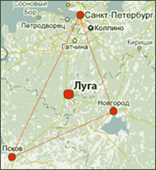
СПАСИБО ЗА ВНИМАНИЕ!

